Slide 1
PHÒNG GIÁO DỤC & ĐÀO TẠO PHONG ĐIỀN
TRƯỜNG THCS NGUYỄN TRI PHƯƠNG
Giáo viên thực hiện: Bùi Lượn

Slide 2
KHỞI ĐỘNG:
- Hãy cho biết nước có ở đâu trên Trái Đất?
- Nước trong biển, đại dương
- Nước trên lục địa: sông, hồ, băng tuyết, nước ngầm...

Slide 3
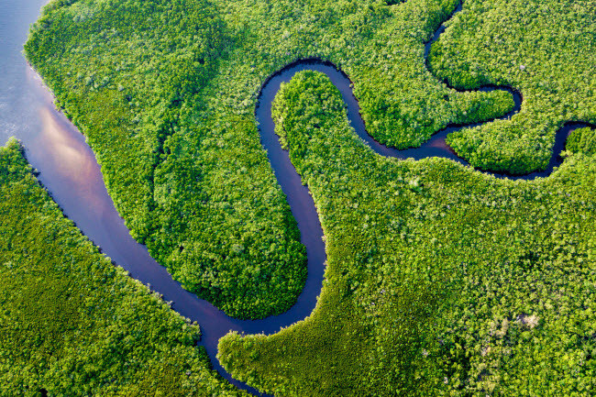
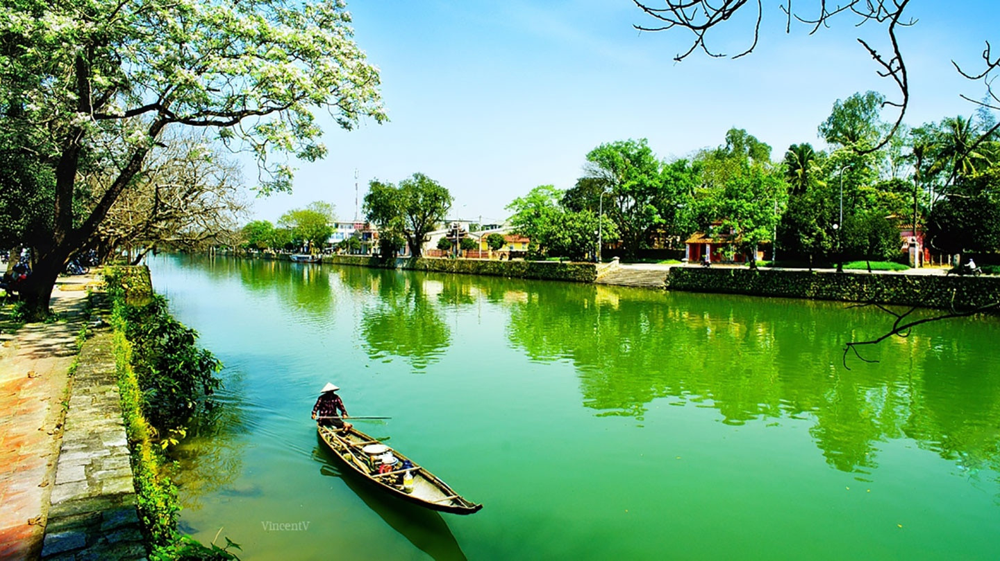
BÀI 17: SÔNG VÀ HỒ
Nước sông, hồ, nước ngầm và băng hà là nguồn nước ngọt chính trên Trái Đất. Các nguồn nước; này có vai trò như thế nào đối với tự nhiên và đời sổng con người? Làm thế nào để sử dụng chúng đạt hiệu quá cao?

Slide 4
NỘI DUNG CHÍNH
3. Sử dụng tổng hợp nguồn nước sông và hồ
1. Sông, lưu lượng nước của sông
2. Hồ

Slide 5
BÀI 17: SÔNG VÀ HỒ
I. Sông, lưu lượng nước của sông
1. Các bộ phận của sông
Dựa vào nội dung bài học và hiểu biết, em hãy cho biết Sông là gì? Sông có những nguồn cung cấp nước nào?

Slide 6
BÀI 17: SÔNG VÀ HỒ
I. Sông, lưu lượng nước của sông
1. Các bộ phận của sông
- Sông là dòng chảy thường xuyên tương đối ổn định trên bề mặt lục địa.
- Nguồn cung cấp nước cho sông: Nước mưa, nước ngầm, băng tuyết tan.

Slide 7
BÀI 17: SÔNG VÀ HỒ
1. Sông, lưu lượng nước của sông
a. Các bộ phận của sông
Sông có cấu tạo như thế nào?

Slide 8
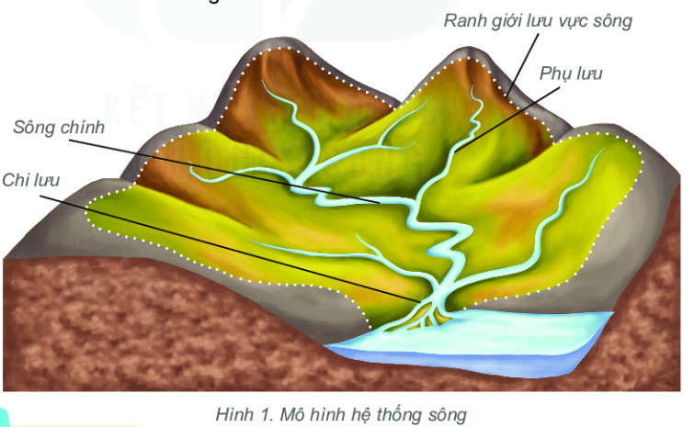
Quan sát hình 1, dựa vào nội dung bài học cho biết thế nào là lưu vực sông? Hệ thống sông?

Slide 9
BÀI 17: SÔNG VÀ HỒ
I. Sông, lưu lượng nước của sông
1. Các bộ phận của sông
- Sông là dòng chảy thường xuyên tương đối ổn định trên bề mặt lục địa.
- Nguồn cung cấp cho sông: Nước mưa, nước ngầm, băng tuyết tan.
- Diện tích đất đai cung cấp nước thường xuyên cho sông gọi là lưu vực sông
- Sông chính cùng các phụ lưu, chi lưu hợp lại gọi là hệ thống sông.

Slide 10
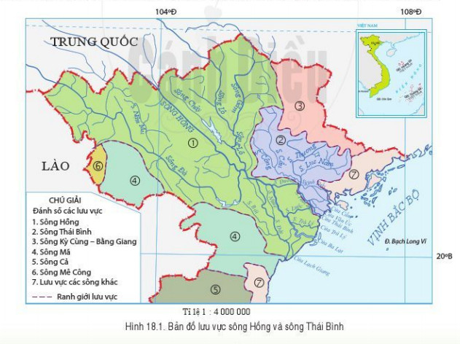
Quan sát lược đồ em hãy xác định sông chính, các phụ lưu, chi lưu của hệ thống sông Hồng

Slide 11
Lượng nước ở các sông có giống nhau hay không? Thế nào là lưu lượng nước của sông?

Slide 12
BÀI 17: SÔNG VÀ HỒ
I. Sông, lưu lượng nước của sông
2. Lượng nước của sông
- Lưu lượng nước là lượng nước chảy qua mặt cắt ngang lòng sông, ở một địa điểm nào đó, trong một giây đồng hồ.

Slide 13
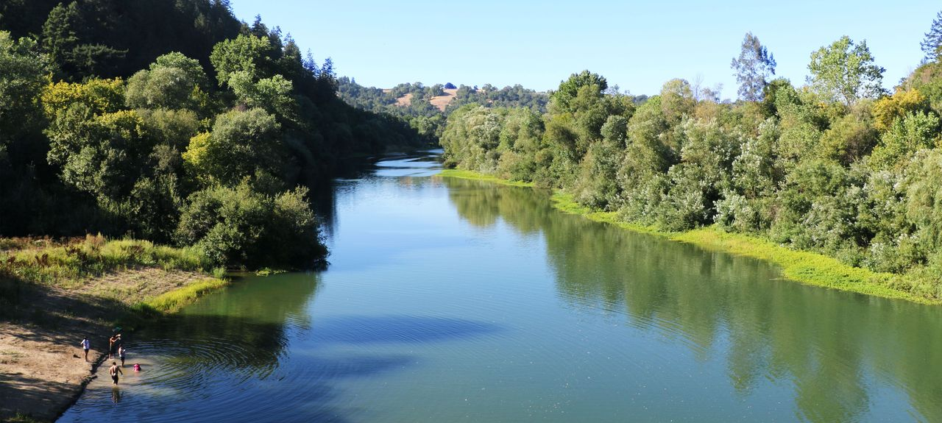
Hướng chảy
Mặt cắt ngang của lòng sông

Slide 14
Dựa vào bảng 17.1 SGK trang 171 hãy cho biết:
- Cho biết mùa lũ của sông Gianh vào những tháng nào?
- Cho biết những tháng nào có lượng mưa lớn nhất?
- Từ đó cho biết mối quan hệ giữa mùa lũ của sông và nguồn cung cấp nước của sông?

Slide 15
BÀI 17: SÔNG VÀ HỒ
I. Sông, lưu lượng nước của sông
2. Lượng nước của sông
- Lưu lượng nước là lượng nước chảy qua mặt cắt ngang lòng sông, ở một địa điểm nào đó, trong một giấy đồng hồ.
- Trong năm, lưu lượng nước sông thường không đều giữa các tháng.

Slide 16
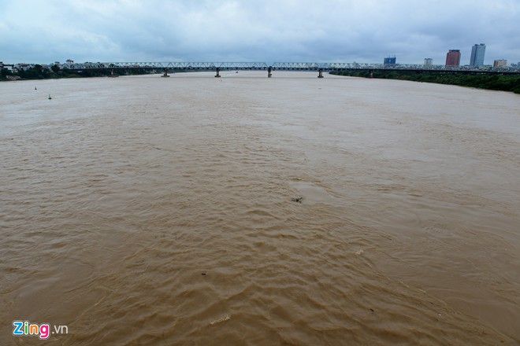
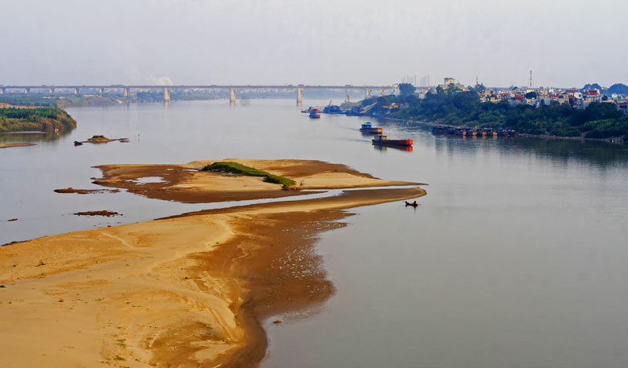
Mùa mưa (Mùa lũ)
Mùa khô (Mùa cạn)

Slide 17
BÀI 17: SÔNG VÀ HỒ
I. Sông, lưu lượng nước của sông
2. Lượng nước của sông
- Lưu lượng nước là lượng nước chảy qua mặt cắt ngang lòng sông, ở một địa điểm nào đó, trong một giây đồng hồ.
- Trong năm, lưu lượng nước sông thường không đều giữa các tháng.
- Sự thay đổi lưu lượng nước sông trong một năm gọi là chế độ nước sông.
video

Slide 18
https://youtu.be/7VmVGabogA8?si=aAdPOanE26JFVauC

Slide 19
Hãy kể tên các Hồ nước mà em biết ở nước ta?

Slide 20
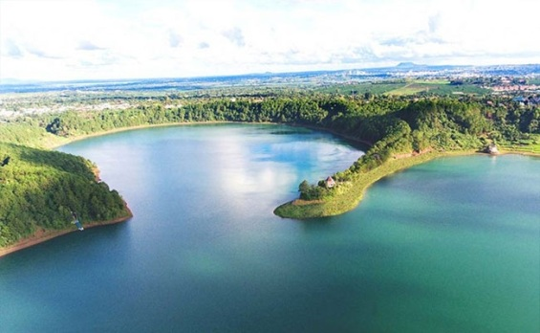
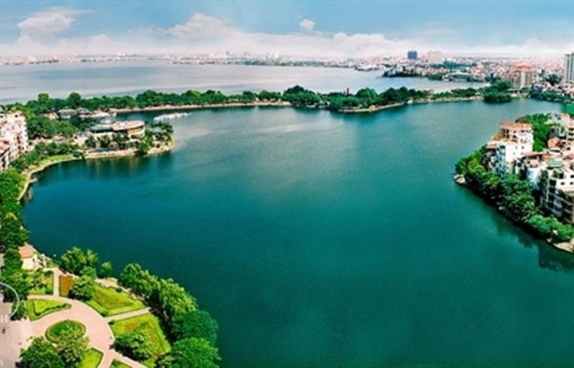
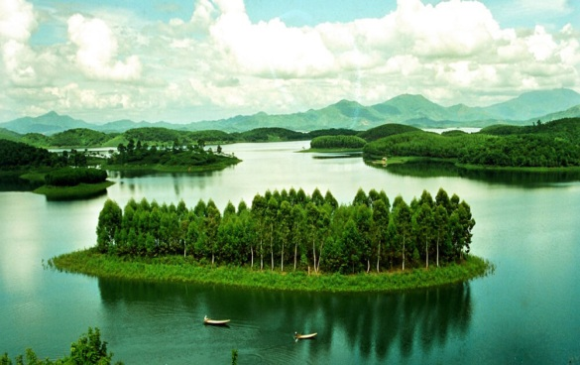
Hồ Tơ Nưng
Hồ Tây
Hồ Ba Bể
Hồ Thác Bà

Slide 21
Hồ là gì?

Slide 22
2. Hồ
Hồ là một dạng địa hình trũng chứa nước, thường khép kín và không trực tiếp thông ra biển. Hồ thường không có hình dạng nhất định.

Slide 23
Em hãy cho biết có mấy loại hồ?

Slide 24
Phân loại hồ
Theo tính chất
của nước
Theo nguồn gốc hình thành
Hồ
nước ngọt
Hồ
nước mặn
Hồ
tự nhiên
Hồ
nhân tạo

Slide 25
+ Phân loại hồ:
- Hồ phân theo tính chất của nước: Có hồ nước mặn và hồ nước ngọt
- Hồ phân theo nguồn gốc hình thành: Có hồ tự nhiên và hồ nhân tạo

Slide 26
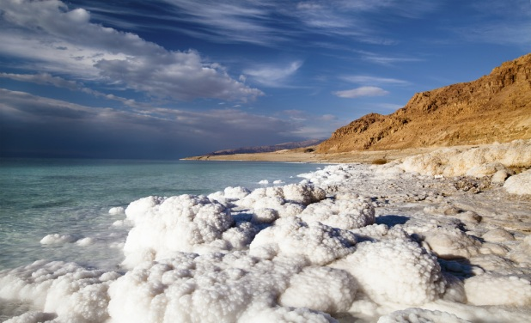
Hồ Tây
(Hồ vết tích của các khúc sông)
Hồ Tơ Nưng
(Hồ miệng núi lửa)
Hồ Ba Bể
(Hồ kiến tạo)
Hồ Thác Bà (Hồ nhân tạo)
Biển Chết
(Hồ nước mặn)

Slide 27
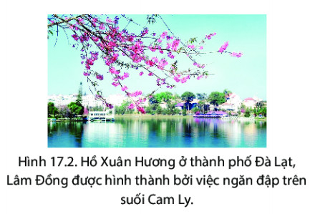

Slide 28
Em hãy cho biết vai trò của sông, hồ đối với tự nhiên và đời sống con người?

Slide 29
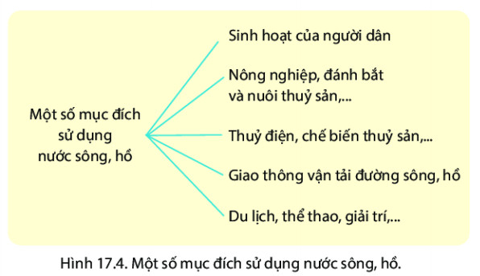

Slide 30
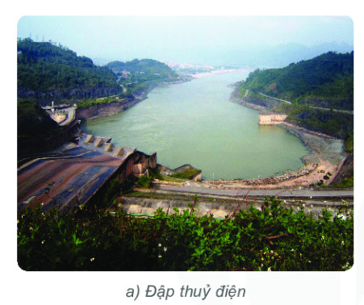
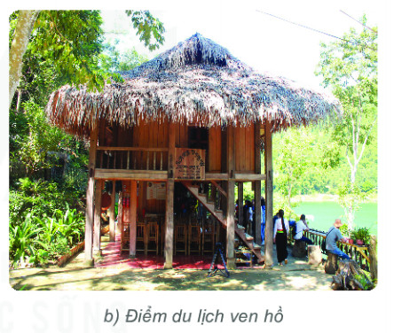

Slide 31
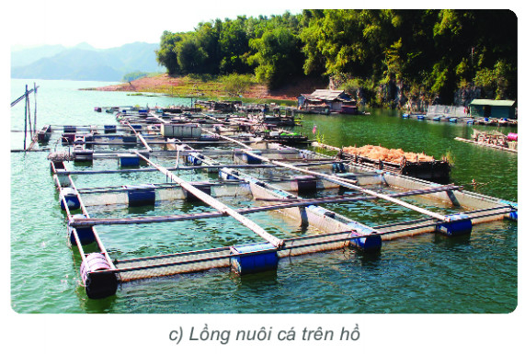
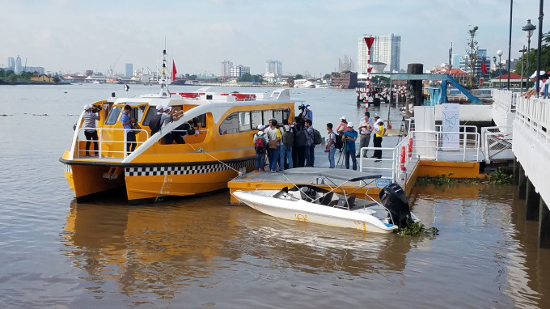
Giao thông

Slide 32
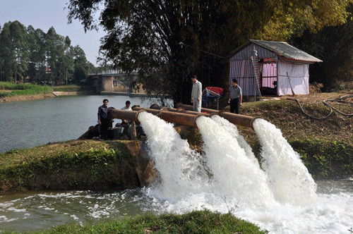
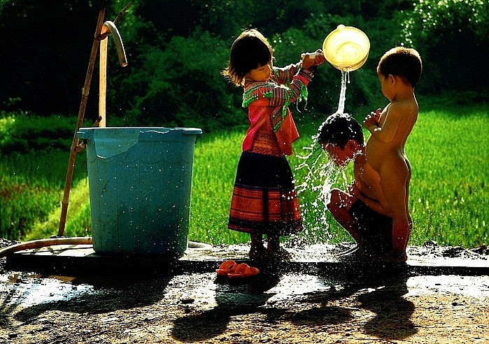
Nước tưới đồng ruộng
Nước sinh hoạt

Slide 33
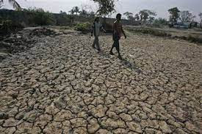
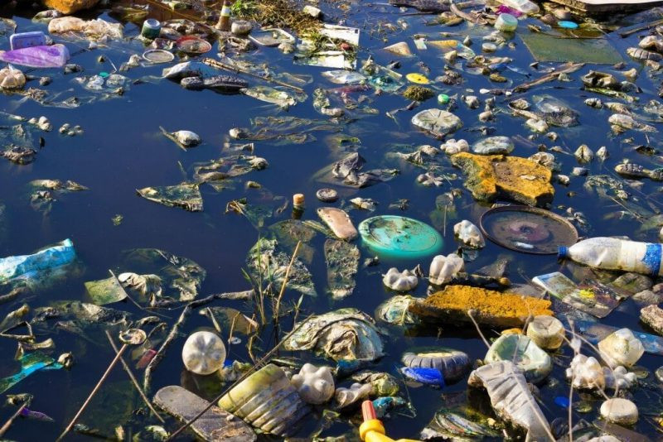
Hãy bảo vệ nguồn nước
Suy giảm nguồn nước
Ô nhiễm

Slide 34
Luyện tập
Em hãy vẽ sơ đồ thể hiện cấu tạo của hệ thống sông?

Slide 35
1/ Thu thập thông tin và cho biết trong các sông: sông Đà, sông Luộc, sông Đuống, sông Lô, sông nào là phụ lưu, sông nào là chi lưu của sông Hồng?
2/ Việc khai thác nước ngọt vượt quá giới hạn cho phép sẽ gây ra hậu quả như thế nào?
Bài tập về nhà

Slide 36
Hãy bảo vệ 3% nước ngọt nhé

